Slide 1
Estudos Técnicos Preliminares: cuidados a serem tomados no nível municipal
Diálogos TCU+Cidades 10/03/2022

Slide 2
Andréa Heloisa da Silva Soares
Pós-Graduação em Direito Público e em Direito Processual Civil.
Bacharel em Administração e Direito pela UFMG.
Atuação nos últimos 18 anos no serviço público ocupando cargos de analista, pregoeira, presidente de comissão de licitação, diretora de compras, superintendente de compras, contratos e logística.
Trabalhos nessa área: BHTRANS, PRODEMGE, SEPLAG e, atualmente, CODEMGE, onde também desenvolve atividades nas áreas de integridade, conformidade, gestão de risco e LGPD.
Atualmente Gerente Administrativo e Financeiro da Conexis Brasil Digital.
Linkedin: https://www.linkedin.com/in/andreahsoares/
Instagram: @andrea.hsoares

Slide 3
Necessidade Pública
X
Objeto da contratação

Slide 4
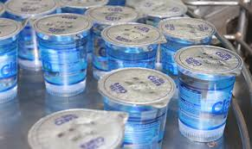
Necessidade: água potável para o prédio público

Slide 5
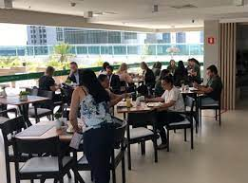
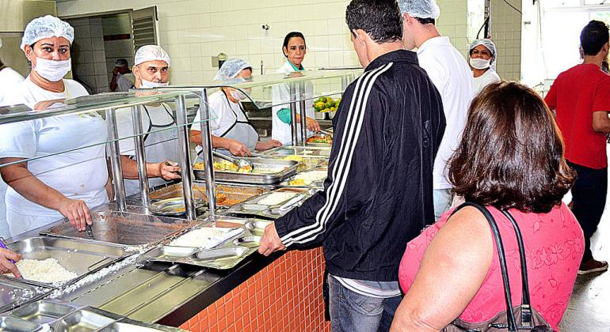
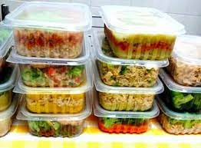
Necessidade: alimentação em um hospital público

Slide 7
Problema ➔ Solução
ETP se destina a identificar e analisar a necessidade constante no planejamento
Busca evidenciar o problema a ser resolvido
Permite verificar quais os cenários possíveis
Viabilidade técnica, socioeconômica, ambiental das soluções disponíveis

Slide 8
Análise de soluções para atender a necessidade pública pode resultar em:
Licitação
Normal ou SRP
Aquisição ou locação
Entrega única ou parcelada
Quantitativos
Contratação direta
Pedido de doação
Parceria
Concessão
Cessão de uso
Outras

Slide 9
macroprocesso
Termo de Referência
Abertura da sessão pública
Habilitação
Fase recursal
Adjudicação
Homologação
Estudo Técnico Preliminar
Publicação do Edital
Apresentação de Proposta e Documento de Habilitação
Julgamento
(Classificação)
Fase Competitiva
(Lances)
Esclarecimentos e Impugnações
Elaboração e aprovação do edital ou da contratação direta e publicação desta
Pesquisa de preços
Formalização do Contrato
Execução do Contrato
Necessidade Pública detectada
Necessidade pública satisfeita

Slide 10
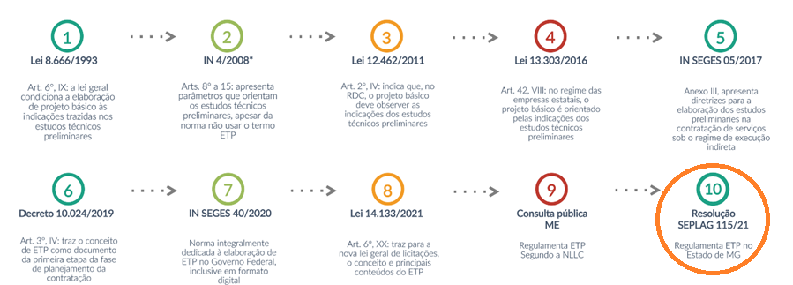
ETP é novidade?
Atenção!!! Consulta Pública ME: Art. 2º Os órgãos e entidades da Administração Pública estadual, distrital ou municipal, direta ou indireta, quando executarem recursos da União decorrentes de transferências voluntárias, deverão observar as regras desta Instrução Normativa.

Slide 11
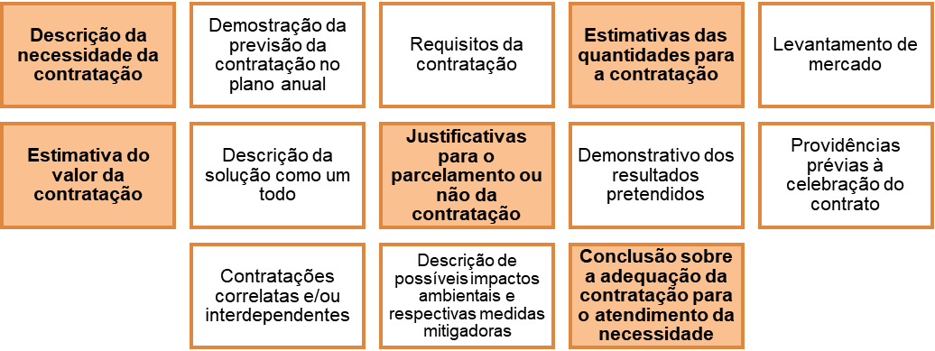
Quais são os itens do ETP?
Fontes: Lei nº 14.133/2021: artigo 18, §1º e §2º e Consulta Pública ME: artigo 6º

Slide 12
ETP é obrigatório?
CATEGORIA | SITUAÇÃO
Facultada a elaboração | Contratações diretas (dispensas e inexigibilidades), conforme artigo 72, inciso I
Dispensada a elaboração | Obras e serviços comuns de engenharia se demonstrada a inexistência de prejuízo para a aferição dos padrões de desempenho e qualidade almejados, a especificação do objeto poderá ser realizada apenas em termo de referência ou em projeto básico, dispensada a elaboração de projetos no ETP, conforme § 3ºdo artigo 18.
Obrigatória a elaboração | Processos licitatórios, conforme artigo 18
Simplificação da elaboração | Processos licitatórios, conforme artigo 18, § 2º, mas dependem de justificativa e deve conter os elementos dos incisos I, IV, VI, VIII e XIII do § 1º do ar. 18
Fonte: Lei 14.133/2021

Slide 13
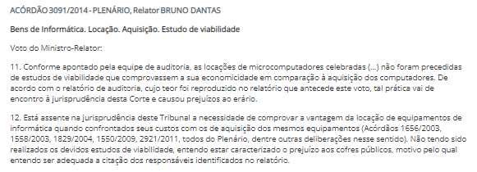
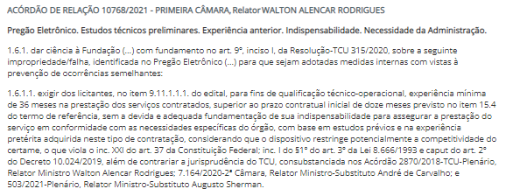
O que diz o tcu?

Slide 14
Artigos, cursos, jurisprudência, modelos de etp: trilhas de aprendizagem

Slide 15
Contatos:
Linkedin: andreahsoares
Instagram: andrea.hsoares

